Slide 1
Національний університет біоресурсів та природокористування України
Кафедра будівництва
Презентація теми №13
Улаштування захисних покриттів
Лектор: Валентина Михайлівна Бакуліна

Slide 2
Зміст
Загальні відомості;
Улаштування покрівель;
Улаштування гідроізоляційних покриттів;
Улаштування теплоізоляції;
Улаштування протикорозійних покриттів;

Slide 3
Загальні відомості
Конструктивно-технологічні рішення покрівель залежать від типу та класу споруд; типу та конструкції даху; місця влаштування покрівлі – завод, будівельний майданчик. Вид покрівельних матеріалів залежить передусім від похилу даху.
Загороджувальні та несівні конструкції будинків і споруд, які працюють у вологих умовах або постійно контактують з водою, поступово втрачають свої теплофізичні якості та міцність і починають руйнуватися. Для запобігання руйнівному впливу ґрунтових вод та атмосферних чинників конструкції покривають водонепроникними захисними покриттями – гідроізоляцією.

Slide 4
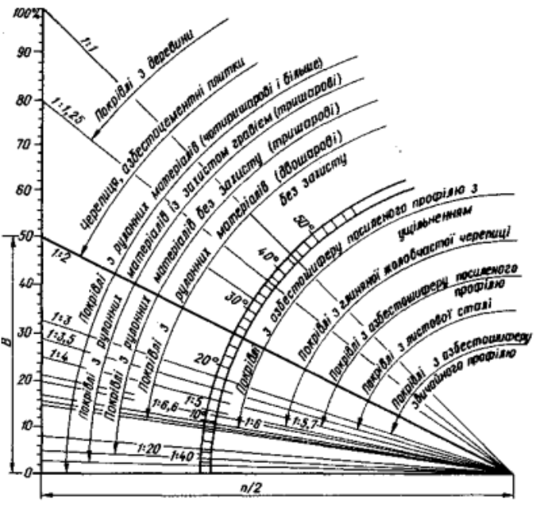
Графік для вибору типу покрівлі залежно від її похилу: В – висота гребеня даху; п/2 – половина ширини покрівлі

Slide 5
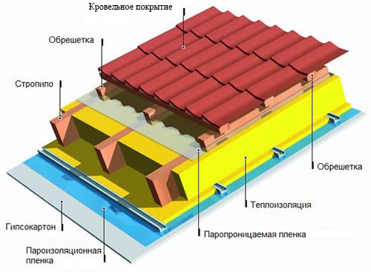
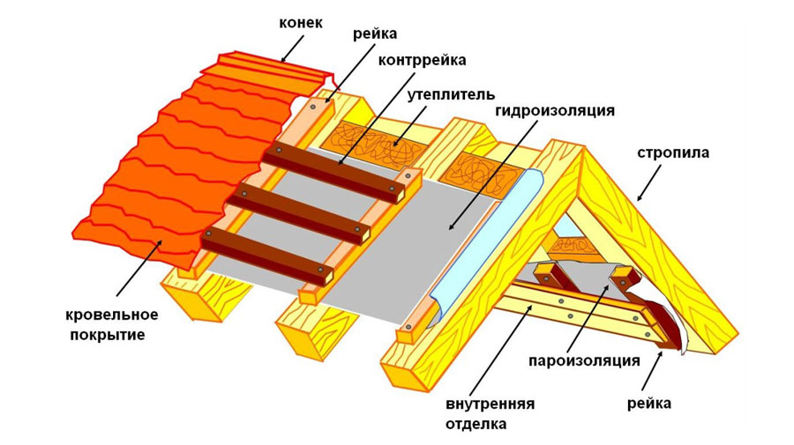
За видом основного матеріалу гідроізоляція буває мінеральна, металева, асфальтова та пластмасова. За способом улаштування – фарбувальна, тукатурна, обклеювальна, лита, засипна, просочувальна, монтажна. Для того, щоб підтримувати заданий температурний режим внутрішніх об’ємів будівель та споруд, загороджувальні конструкції покривають теплоізоляційним шаром.

Slide 6
2. Улаштування покрівель
Покрівлі з рулонних матеріалів. Традиційна рулонна покрівля конструктивно є гнучким водоізоляційним килимом з кількох шарів рулонних покрівельних матеріалів, з’єднаних між собою та основою клеїльними мастиками. Основні рулонні покрівельні матеріали – це руберойд, клоруберойд, наплавлений руберойд, толь, пергамін. Кількість шарів у рулонних покрівлях залежить від типу будівлі або споруди, виду гідроізоляційного матеріалу, похилу даху. Основою під рулонні покрівлі можуть бути бетон, цементнопіщана стяжка, азбестоцементні листи, суцільний настил з дощок. Перші три перераховані основи перед наклеюванням килима слід ґрунтувати. Технологічні операції з улаштування рулонних покрівель виконують у такій послідовності: • наклеюють додаткові шари рулонного килима у розжолобках, на карнизах, у місцях прилягання до стін, розміщення водозбірних лійок; • улаштовують карнизні звіси, оформляють виходи на дах, надбудови; • ґрунтують основу під покрівлю; • наклеюють полотнища рулонного килима; • улаштовують захисний шар.

Slide 7
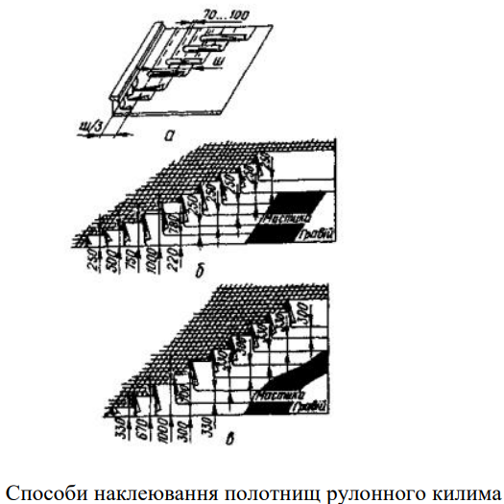
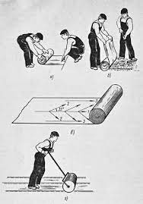

Slide 8
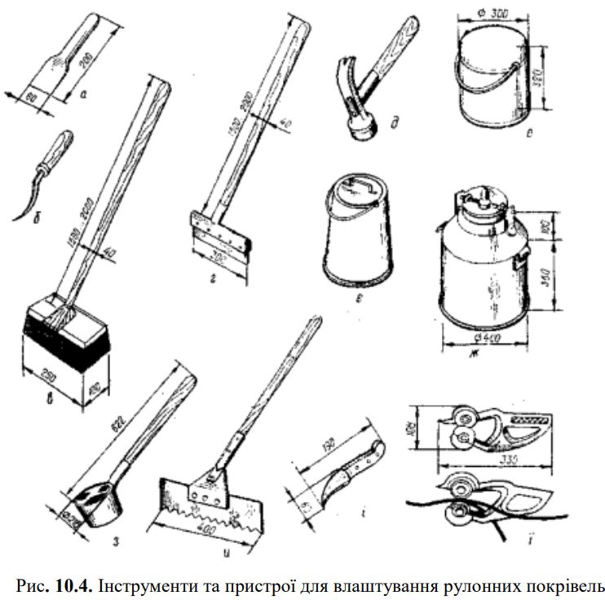
Інструменти та пристрої для влаштування рулонних покрівель: а – металевий шпатель; б – шило; в – щітка для нанесення мастики; г – гребок з гумовою вставкою для розрівнювання мастики; д – штукатурний молоток; е – відро; є – бачок; ж – термос; з – ківш; и – гребінка для розрівнювання мастики; і – покрівельний ніж; ї – роликові ножиці для поперечного розрізування рулонних матеріалів

Slide 9
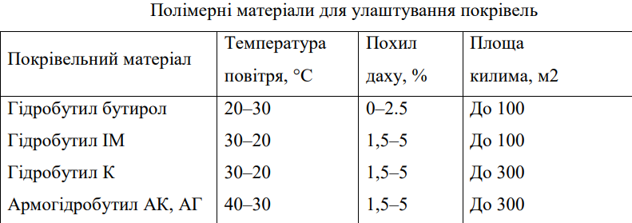
Улаштування покрівель з полімерних матеріалів – це один із напрямів індустріалізації покрівельних робіт. Таку покрівлю влаштовують із заготовлених у заводських умовах килимів площею 100–500 м2.

Slide 10
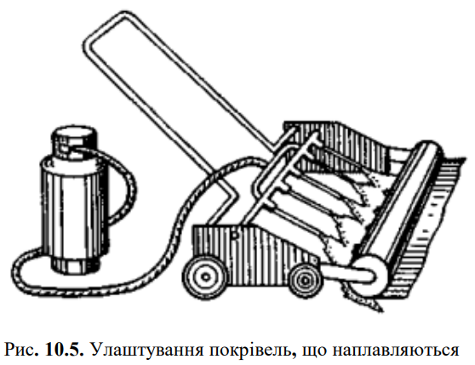
До початку влаштування покрівлі готують основу – зрізають монтажні петлі, обклеюють водозбірні лійки, роблять підкладний шар з рулонного матеріалу (пергаміну) або піску фракції 10–15 мм. Гідроізоляційний килим розкручують за допомогою крана. Після цього влаштовують роздільний шар з полотнищ рулонного покрівельного матеріалу – руберойду РПП-300А, пергаміну. Полотнища кладуть “насухо” з напуском 10 см. Після цього баштовим краном подають на покрівлю привантажувальний гравій – розміри зерен 5–20 мм, який розрівнюють шаром 40 мм товщиною. Закінчується процес монтажем притискувальних елементів із залізобетону по периметру покрівлі.

Slide 11
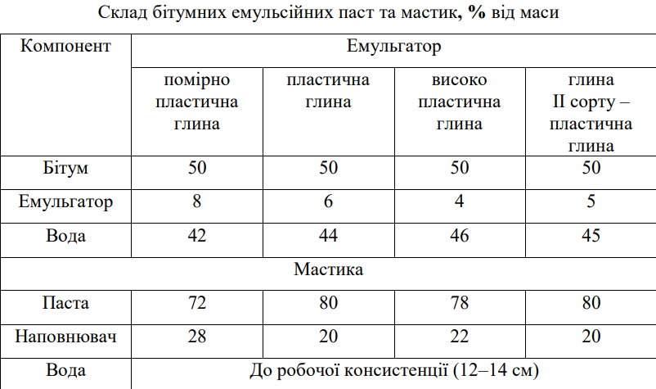
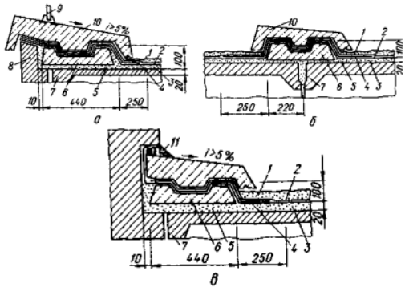
Мастикові покрівлі. Мастикові покрівлі влаштовують з бітумних емульсійних паст і мастик, полімерних мастик, гарячих бітумних і бітумногумових мастик. Бітумні емульсійні матеріали – це дисперсні системи з бітуму, емульгаторів, наповнювачів та води. Якість бітумних емульсійних матеріалів може бути підвищена за рахунок полімерів у вигляді водних емульсій каучуку.

Slide 12
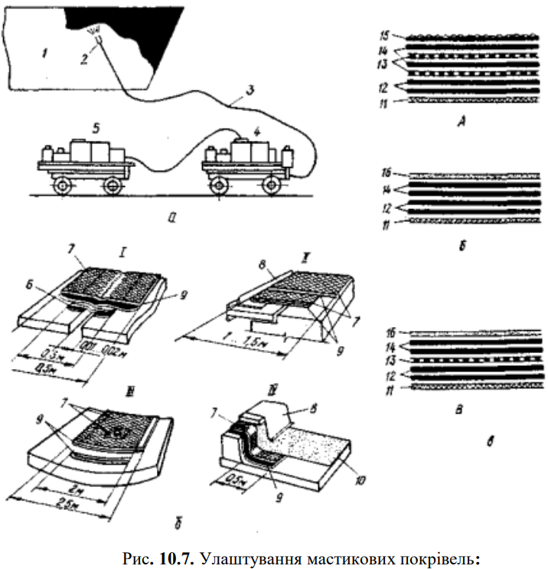
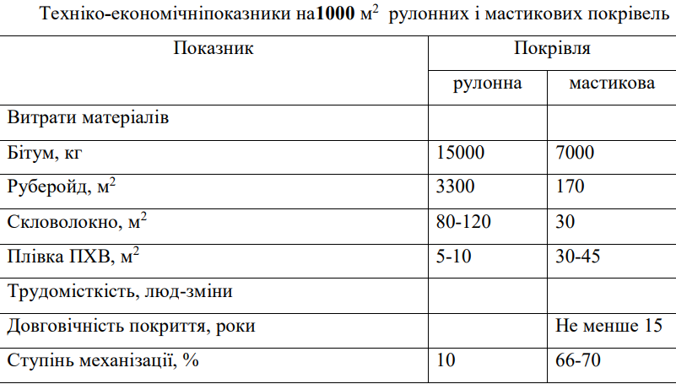

Slide 13
3. УЛАШТУВАННЯ ГІДРОІЗОЛЯЦІЙНИХ ПОКРИТТІВ
Технологія влаштування гідроізоляції залежить насамперед від виду поверхні, яку захищають від води, а також від виду використовуваних гідроізоляційних матеріалів. Усі операції з улаштування гідроізоляції поділяють на три основні групи: підготовку поверхні, яку ізолюють, приготування ізоляційних матеріалів і влаштування гідроізоляції. До нанесення гідроізоляційних покриттів треба поставити анкери, витяжки, труби, ліквідувати нерівності, гострі кути на поверхні, надавши їм овальної форми. Іноді поверхні з цегли та каменю вирівнюють штукатуркою, яку потрібно теж зробити елементом гідрозахисту (з гідрофобними добавками). Після вирівнювання поверхонь їх очищають від пилу та сміття.
Обклеювальна гідроізоляція – це суцільний водонепроникний килим, створений наклеюванням на поверхню кількох шарів рулонних гідроізоляційних матеріалів – гідроізолу, ізолу, бризолу, склоруберойду, ольгоізолу. Накладають ці матеріали на гарячих бітумних та бітумно-гумових мастиках, бітумно-полімерних сплавах. Для обклеювальної гідроізоляції використовують також листові матеріали з полівініхлориду, вініпласту, поліізобутилену, плівки з поліетилену, поліаміду і фторопласту. Вертикальні поверхні обклеюють ярусами 1,5 м висотою.

Slide 14
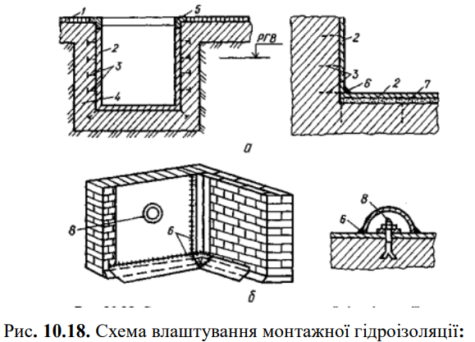
Монтажна гідроізоляція – це суцільне водонепроникне покриття із сталевих, пластмасових і склопластикових листів, із полімербетонних плит і блоків. Цей вид гідрозахисту дорогий, його використання потребує відповідного техніко-економічного обґрунтування.

Slide 15
Засипну гідроізоляцію влаштовують з використанням глин, гідрофобних порошків та пісків. Для того, щоб зробити гідроізоляцію фундаментів у вигляді глиняного замка, суху глину укладають шарами 10 см товщиною і утрамбовують. Засипання з гідрофобних порошків та пісків використовують як протикапілярну гідроізоляцію підземних частин будинків та споруд і підвалів, теплогідроізоляцію трубопроводів. Просочувальну гідроізоляцію влаштовують насиченням виробів з бетону (труб, паль, колон), кераміки (цегли, труб, блоків), азбестоцементу (листів і труб), із природного пористого каменю (вапняку, черепашнику, туфу) просочувальними матеріалами (бітумом, петролатумом, пеком, рідким склом, полімерними смолами). Максимальне насичення матеріалів відбувається в автоклавах та спеціальних ваннах.
Особливості влаштування гідроізоляції у зимових умовах. Якщо температура зовнішнього середовища нижче ніж +5°С, забороняється влаштовувати штукатурну, фарбувальну, обклеювальну гідроізоляції. За потреби роботи виконують у тепляках. Монтажну гідроізоляцію монтують, якщо температура не нижче ніж –20 °С. Температура гарячих асфальтових мастик та розчинів при нанесенні на поверхню, що ізолюється, має бути не нижче ніж +180 °С, температура глини – не нижче ніж +15 °С.

Slide 16
4. Улаштування теплоізоляції
Збірно-блокову теплоізоляцію виконують з виробів заводського виготовлення – блоки, шкаралупи, плити, цегла. Кладуть ці вироби на холодні або гарячі поверхні насухо або по мастичних підмазках з азбестозуриту, мастик розчинів, коефіцієнт теплопровідності яких близький до коефіцієнта самої ізоляції. Плити (блоки) укладають знизу вгору горизонтальними смугами, першу смугу кладуть на спеціальну опорну поличку.
Для пропускання кріпильних штирів у плитах роблять отвори – кріпильні штирі з’єднують з дротяними струнами і стяжками. Після встановлення всіх плит і оформлення швів поверхню теплоізоляції штукатурять по металевій сітці.

Slide 17
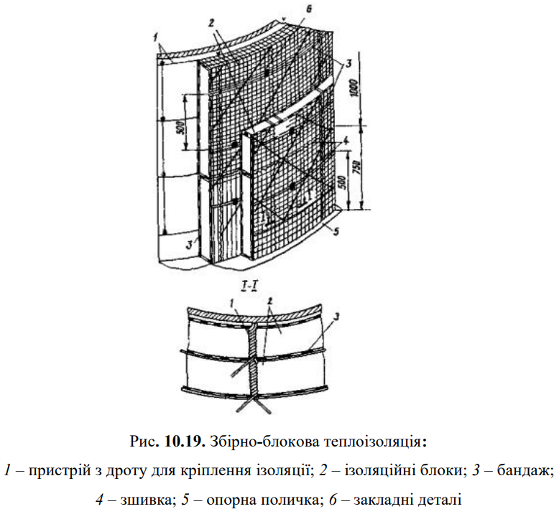
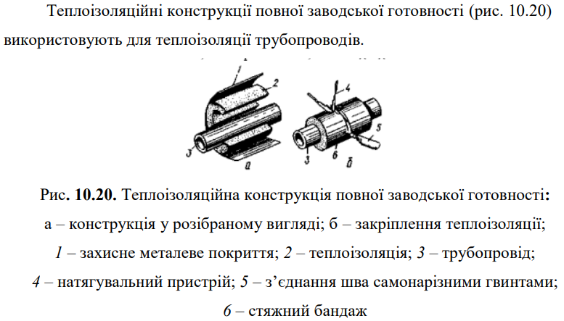
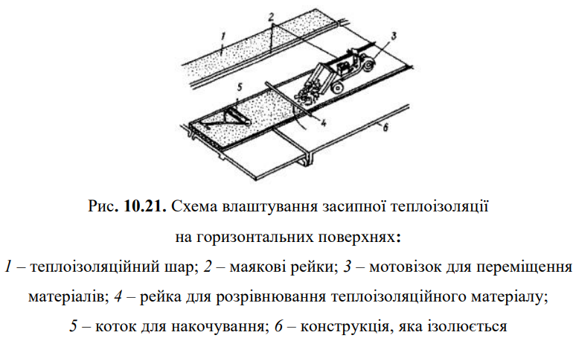

Slide 18
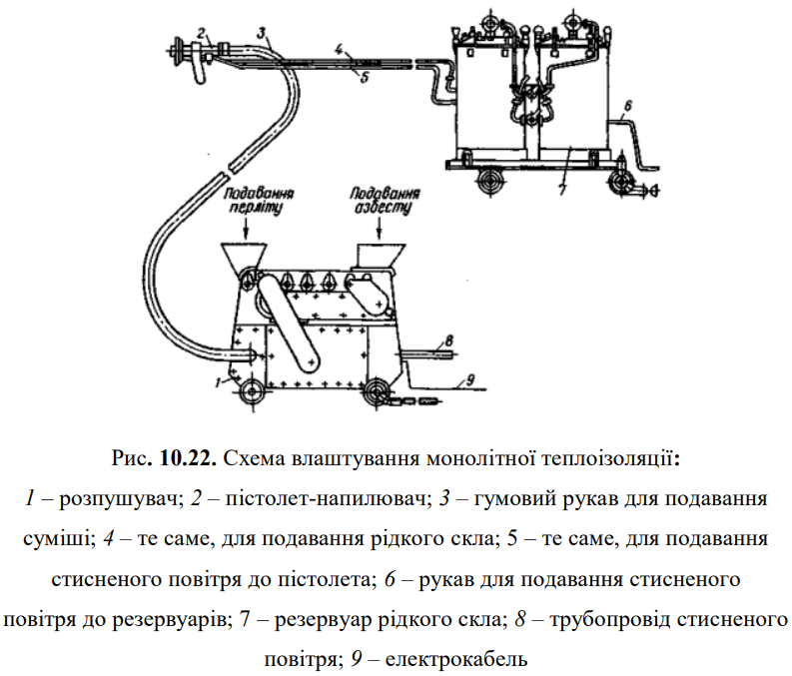
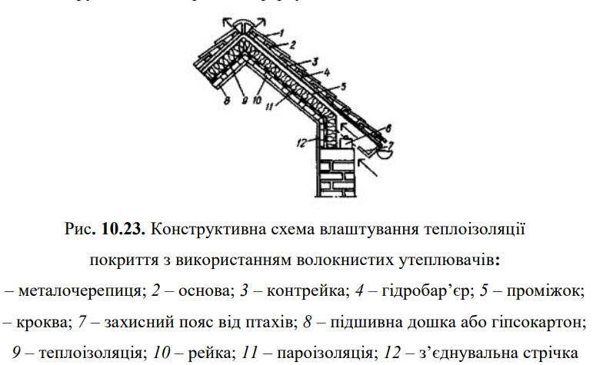

Slide 19
5. УЛАШТУВАННЯ ПРОТИКОРОЗІЙНИХ ПОКРИТТІВ
Для захисту металевих та залізобетонних конструкцій від корозії використовують:
• покриття поверхонь хімічно стійкими фарбами та лаками, тумінозними матеріалами, флюатами;
• гумування поверхні листами сирої гуми;
• нанесення на поверхню порошкоподібних термопластичних атеріалів;
• гідрофобізацію поверхні силіційорганічними рідинами;
• металізацію поверхні.
Нанесення хімічно стійких фарб, лаків, бітумінозних матеріалів і флюатів виконують такими самими методами, як і у малярних роботах, застосовуючи ті самі механізми та інструменти. У заводських умовах краще всього використовувати метод електростатики

Slide 20
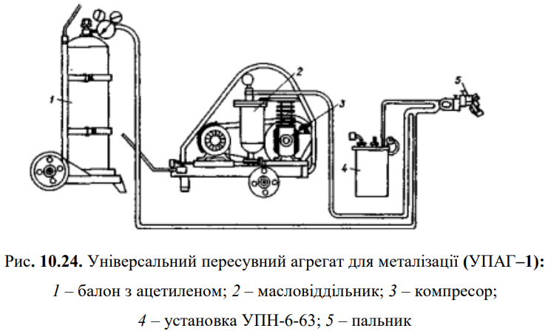
Гідрофобізацію використовують для захисту бетонних, залізобетонних і оштукатурених поверхонь. Для цього силіційорганічні рідини ГКР-10, ГКР-11, ГКР-94 наносять на поверхні малярними способами. Металізація полягає у нанесенні на попередньо очищені піскоструминним апаратом поверхні металевих виробів розплавленого цинку за допомогою стисненого повітря. Цинковий дріт плавлять в електричних апаратах-металізаторах під дією електричної дуги. При виконанні протикорозійних робіт контролюють товщину покриттів, їх непроникність, щільність.

Slide 21
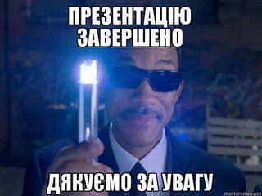
Презентацію виконав: Аліксандров Назар Сергійович № курс 1 семестр укр група БЦІ 2104

